Slide 1
Владимир Михайлович Березин «Обыкновенное счастье»

Slide 2
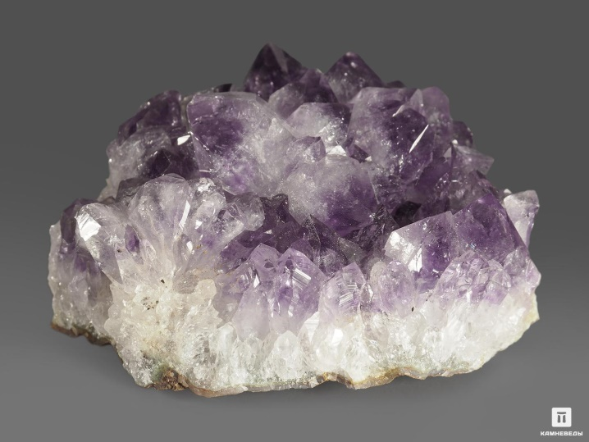
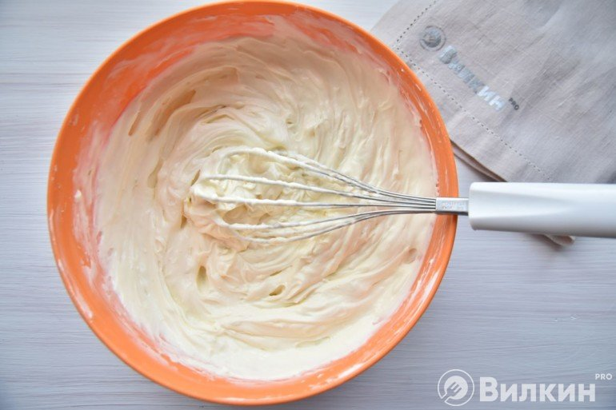
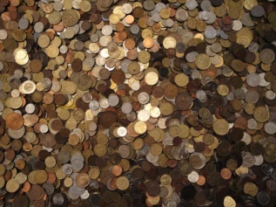
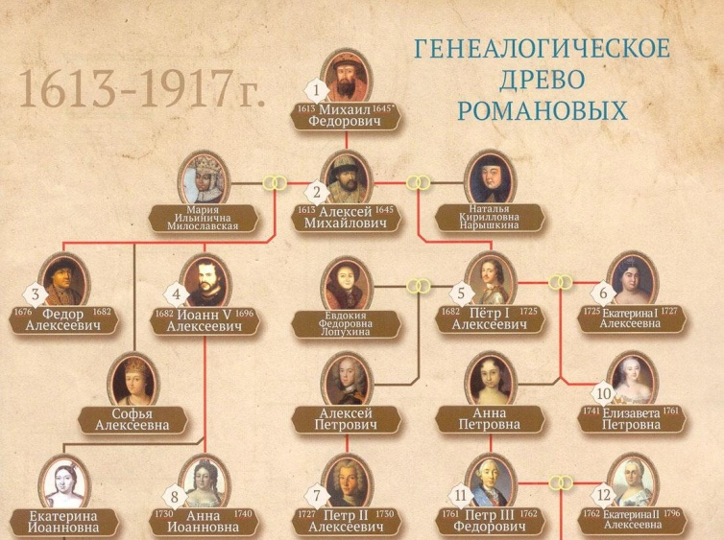
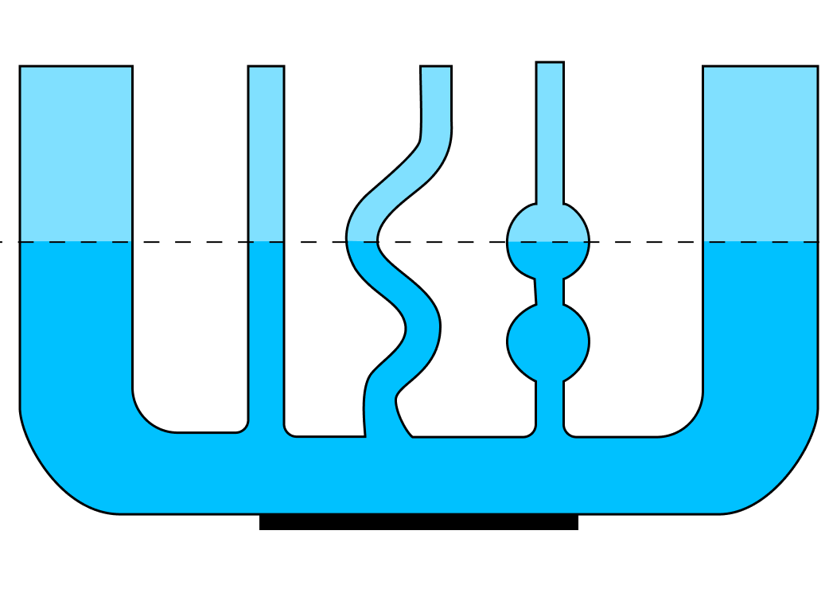
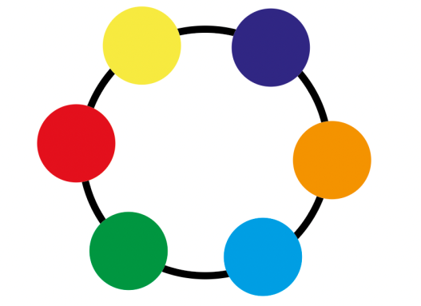
?
1 СЛОВО

Slide 3
Обобщающее слово
при однородных
членах предложения
1 СЛОВО

Slide 4
Тема урока
Обобщающее слово при однородных членах предложения

Slide 5
Цель урока
Обобщить и систематизировать знания об обобщающих словах и однородных членах предложения

Slide 6
Верно/неверно

Slide 7
1. Однородные члены должны отвечать на один и тот же вопрос и относиться к одному слову в предложении

Slide 8
2. Однородными могут быть любые члены предложения

Slide 9
3. Обобщающее слово является тем же членом предложения, что и однородные при нем

Slide 10
4. При обобщающем слове может быть только тире

Slide 11
5. Выбор знака препинания при обобщающем слове зависит от количества однородных членов

Slide 12
Правильные ответы
1. Верно
2. Верно
3. Верно
4. Неверно
5. Неверно

Slide 13
Осчастливить нас может абсолютно каждый: родственник, друг, товарищ, мимо проходящий человек. Главное – смочь сделать то же самое в ответ.

Slide 14
Счастье не ищут. Его создают те, у кого хватает сил, терпения, знания и любви.

Slide 15
Нужно любить счастье в повседневных мелочах. Сияние облаков, шелест бамбука, чириканье стайки воробьёв, лица прохожих — всё вокруг нас.

Slide 18
Домашнее задание:
Написать эссе на тему «Что делает меня счастливым?»
Два ряда однородных членов предложения + одно обобщающее слово
Три ряда однородных членов предложения + два обобщающих слова
Четыре ряда однородных членов предложения + три обобщающих слова

Slide 19
1. Виктор Михайлович Васнецов «Алёнушка»

Slide 20
2. Эдвард Мунк «Крик»

Slide 21
3. Франс Хальц «Смеющийся мальчик»

